Slide 1
Project: bestek set
Gemaakt door: Jasper Scheffers

Slide 2
Inleiding
01. Doelgroep
02. Verschillende iteraties
06. Sollidworks render `
07. Afsluiting

Slide 3
doelgroep
Dit is Karel

Slide 4
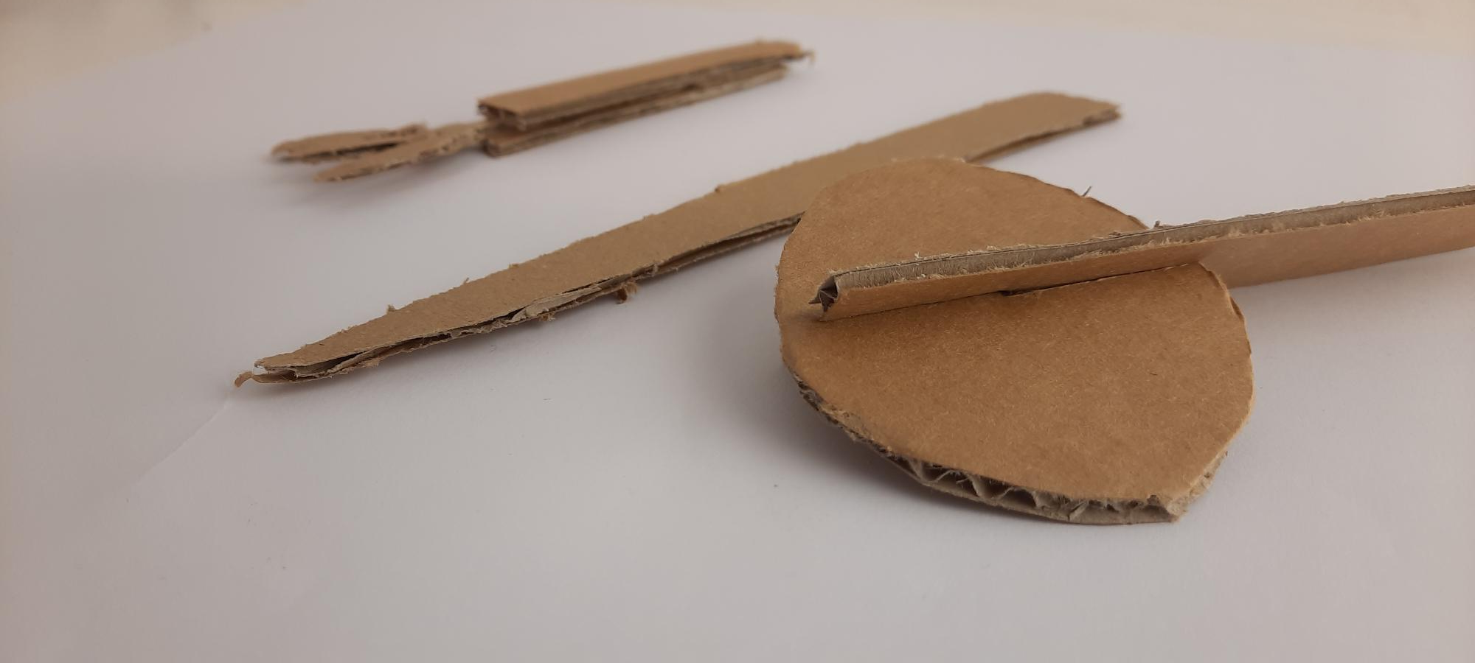
Iteratie 1

Slide 5
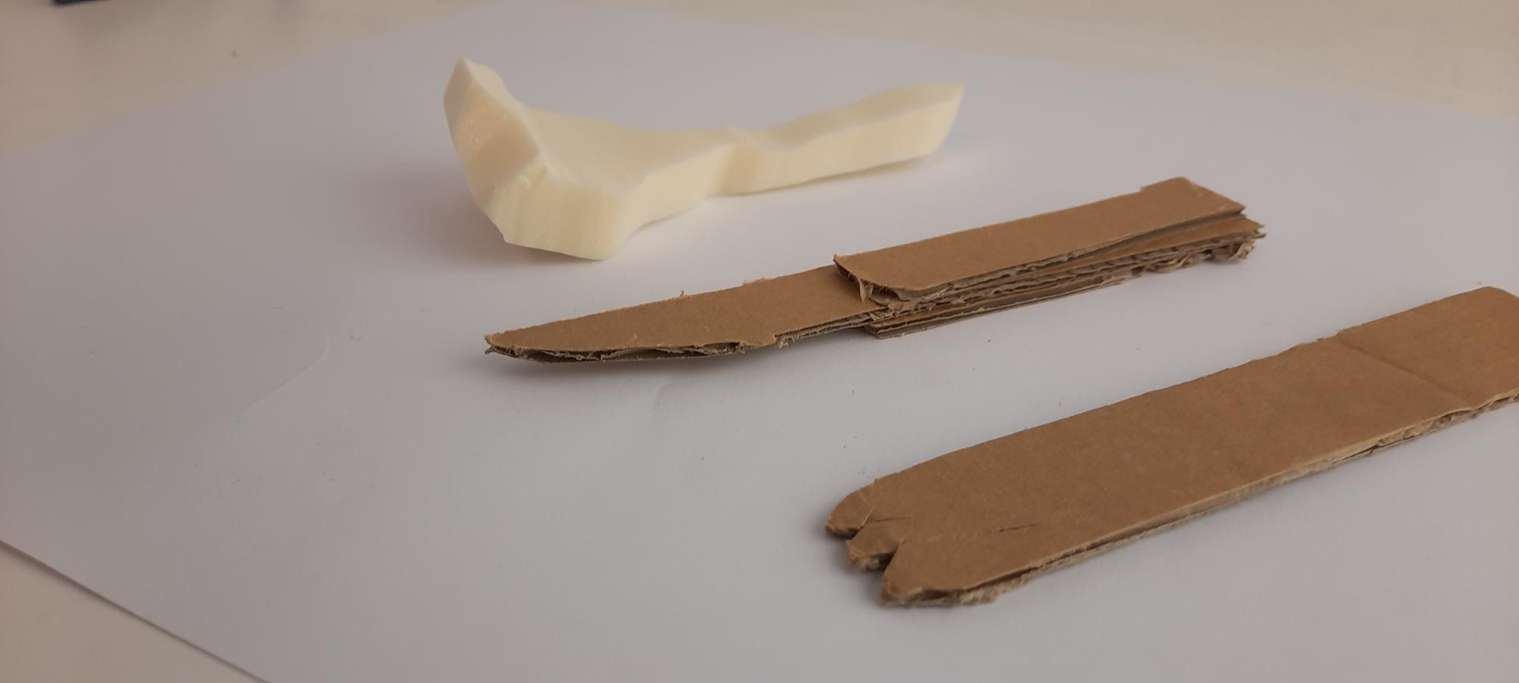
Iteratie 2

Slide 6
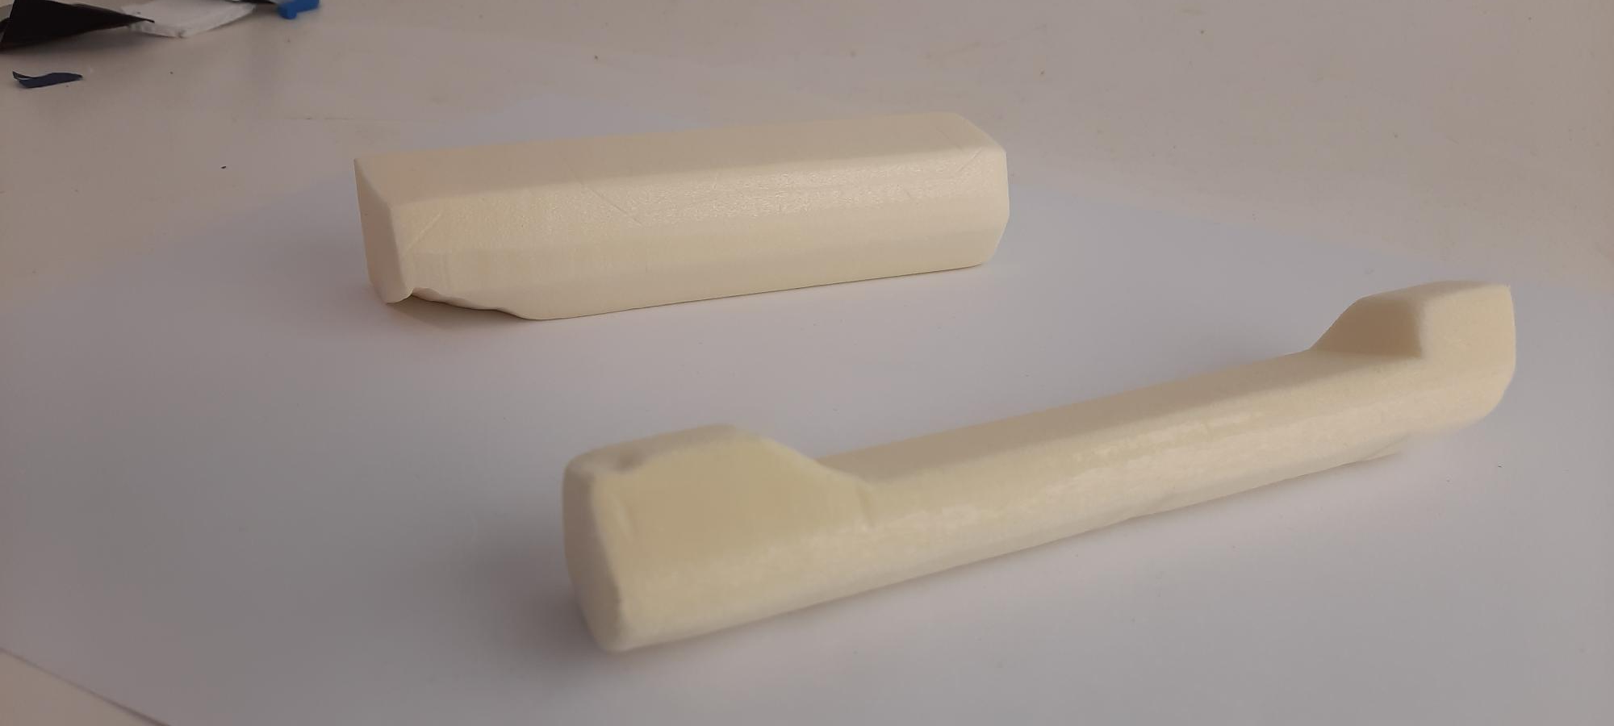
Iteratie 3

Slide 7
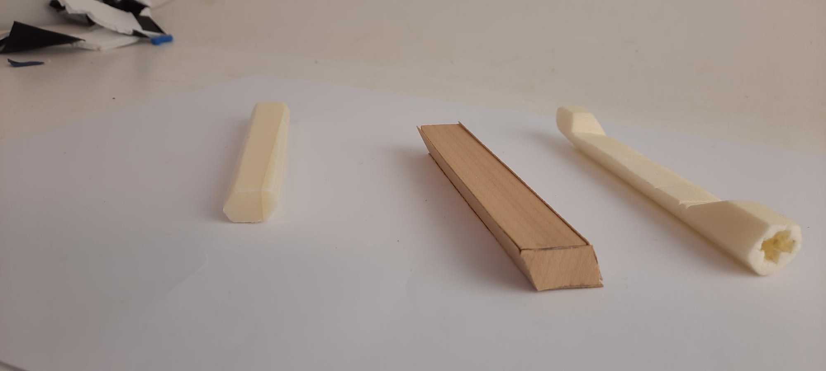
Iteratie 4

Slide 8
Iteratie 5

Slide 9
Iteratie 6

Slide 10
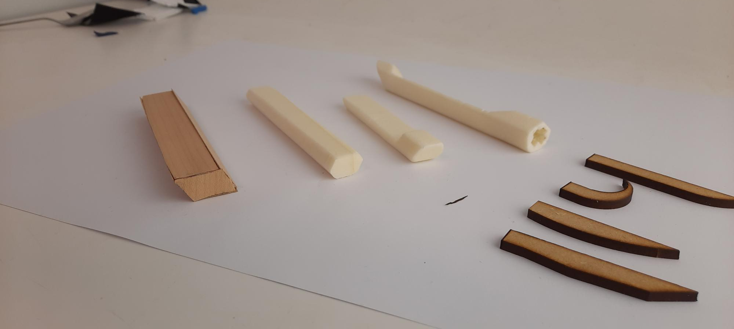
Iteratie 7

Slide 11
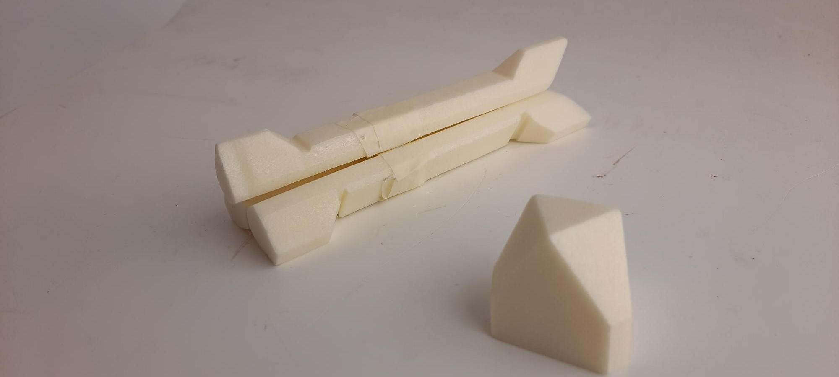
Iteratie 8

Slide 12
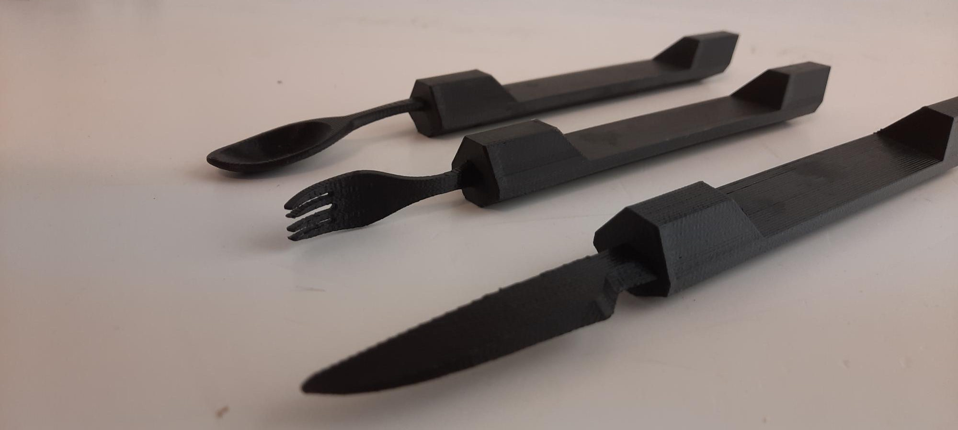
Einde product

Slide 13
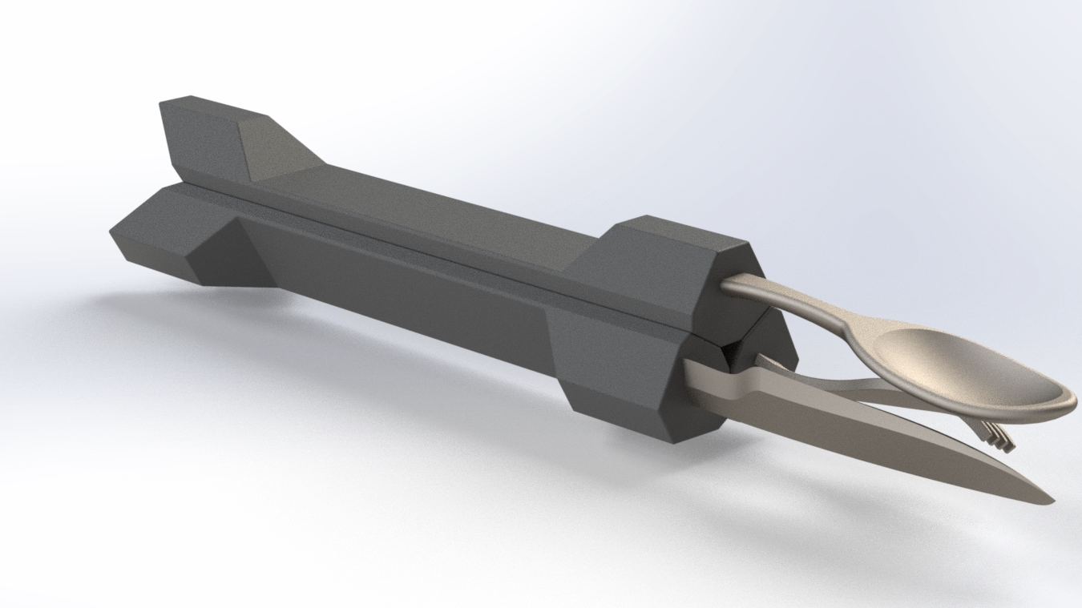

Slide 14
Bedankt
Bedankt voor het luisteren.
Zijn er nog vragen?

